Slide 1
Flux de lucru în prelucrarea imaginilor Landsat
Marisena Badea
24.04.2015

Slide 2

Cuprins:
Descărcarea imaginilor
Pre-procesarea imaginilor satelitare:
    Combinarea benzilor în culori naturale
    Destripe Landsat 7
    Panchromatic Image Sharpening
    Schimbarea proiecției și a coordonatelor
Procesarea imaginilor satelitare :
    Procesarea digitală
    Interpretarea vizuală
Crearea și post-procesarea mozaicului de imagini
Concluzii

Slide 3
Descărcarea imaginilor
1

Slide 4
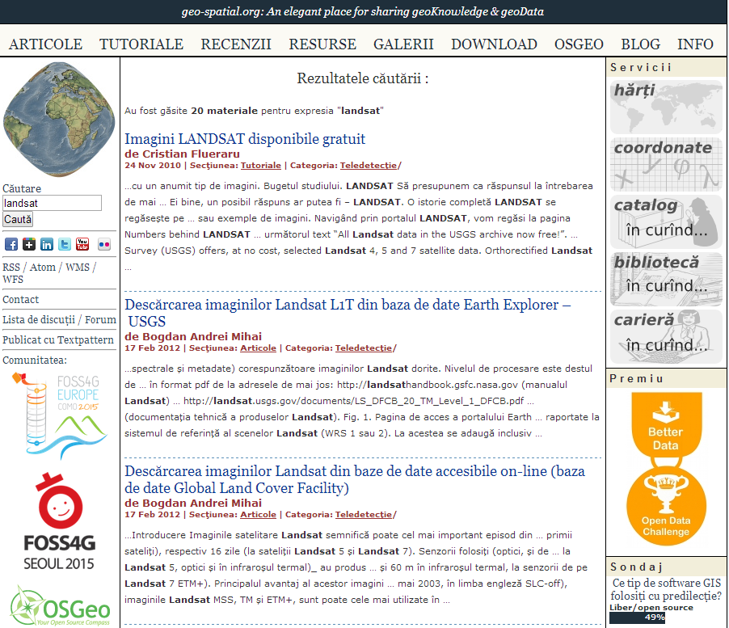
geo-spatial.org

Slide 5
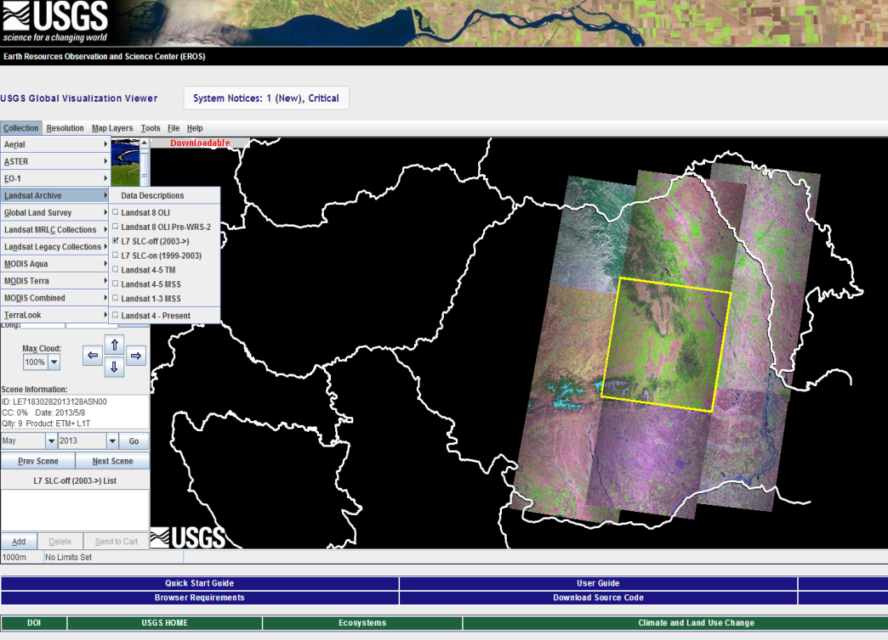
glovis.usgs.gov
Cerințe :
- Landsat 7 sau Landsat 8
Perioada aprilie – septembrie
acoperire cu nori maxim 3%

Slide 6
Pre-procesarea imaginilor satelitare
2

Slide 7
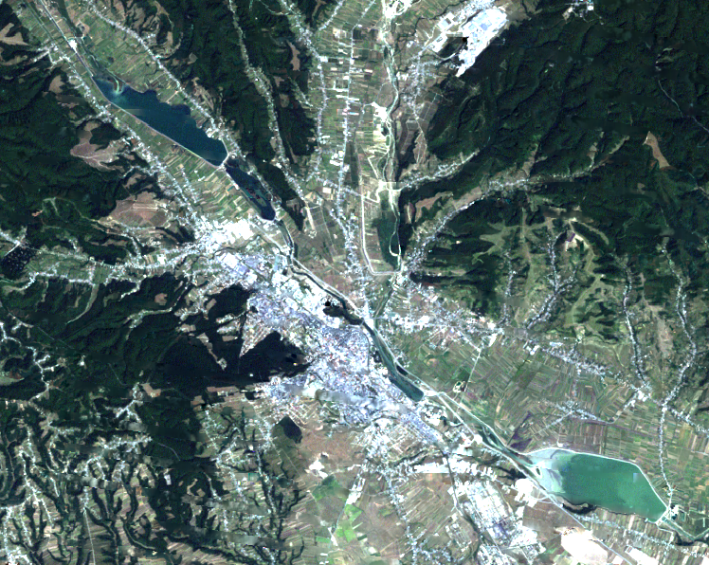
    Combinarea benzilor în culori naturale
Imagine Landsat 7 în culori naturale
Notes:
Combinația dintre benzile 3, 2 și 1 se folosește pentru a crea o compoziție în culori naturale, care se apropie cel mai mult de situația din teren, iar obiectele au culorile pe care ochiul le percepe în realitate.
Benzile 3 (roșie), 2 (verde) și 1 (albastră) pot fi asociate culorilor R, G, B pentru afișare.

Slide 8
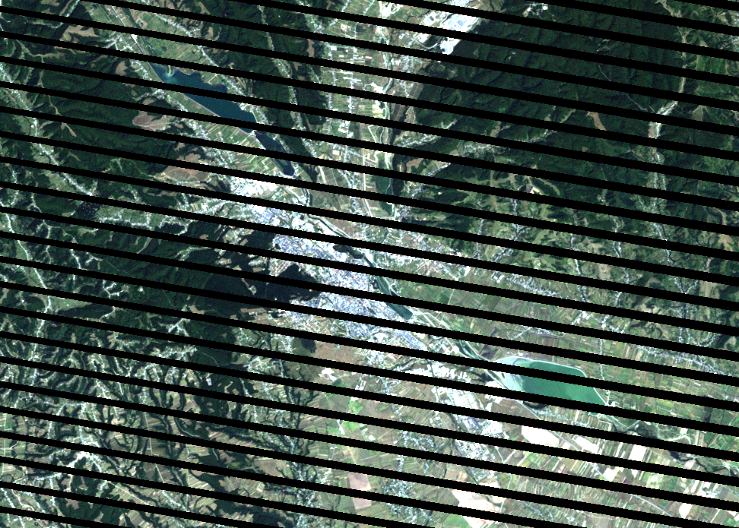
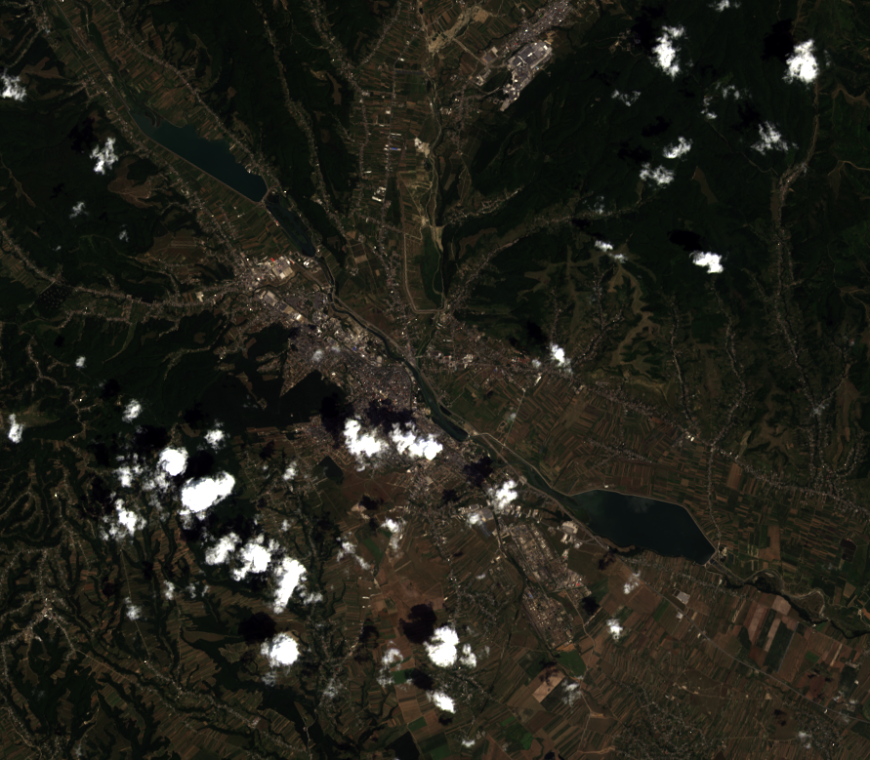
    Destripe Landsat 7
Landsat 7 înainte de procesare Landsat 8
Notes:
Începând cu 31 mai 2003, senzorul SLC al Landsat 7 ETM a avut o problemă legată de lipsa informațiilor redată sub forma unor dungi aflate pe marginile fiecărei scene, ceea ce a dus la pierderea datelor în proporție de 22 %.
Tehnica de umplere a golurilor se bazează pe două scene din aceeași zonă, unde o transformare liniară se aplică pe imaginea primară pentru a fi corectată pe baza deviației standard și a valorilor medii ale fiecărei benzi, din fiecare scenă.

Slide 9
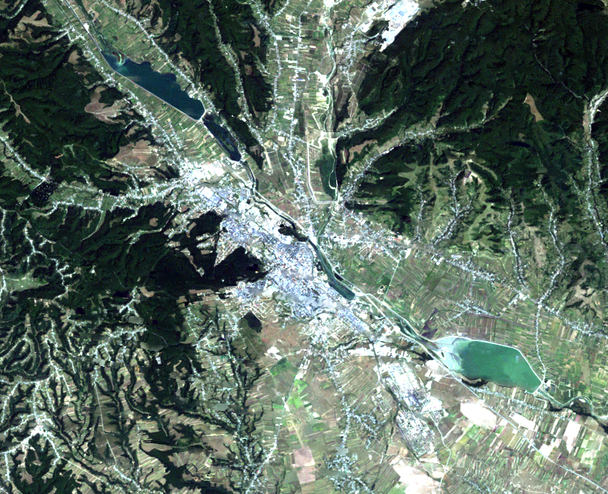
    Destripe Landsat 7
Imagine Landsat 7 după procesare

Slide 10
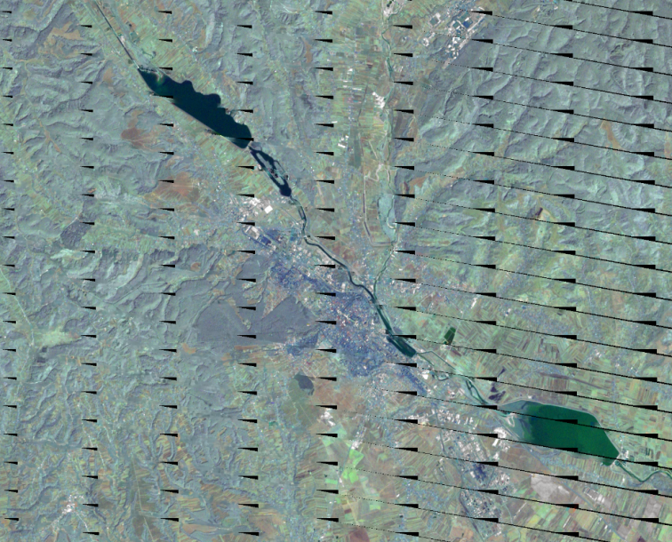
    Panchromatic Image Sharpening
Compozitul RGB combinat cu banda 8
Notes:
Pan-sharpening este o tehnică prin care se combină datele pancromatice de înaltă rezoluție cu date multispectrale de rezoluție medie pentru a crea o imagine multispectrală cu caracteristici de rezoluție mai bună.
Compozitul RGB cu rezoluție de 30 m este combinat cu banda 8 (pancromatică) cu rezoluție de 15 m, fără a se pierde din informația inițială.

Slide 11
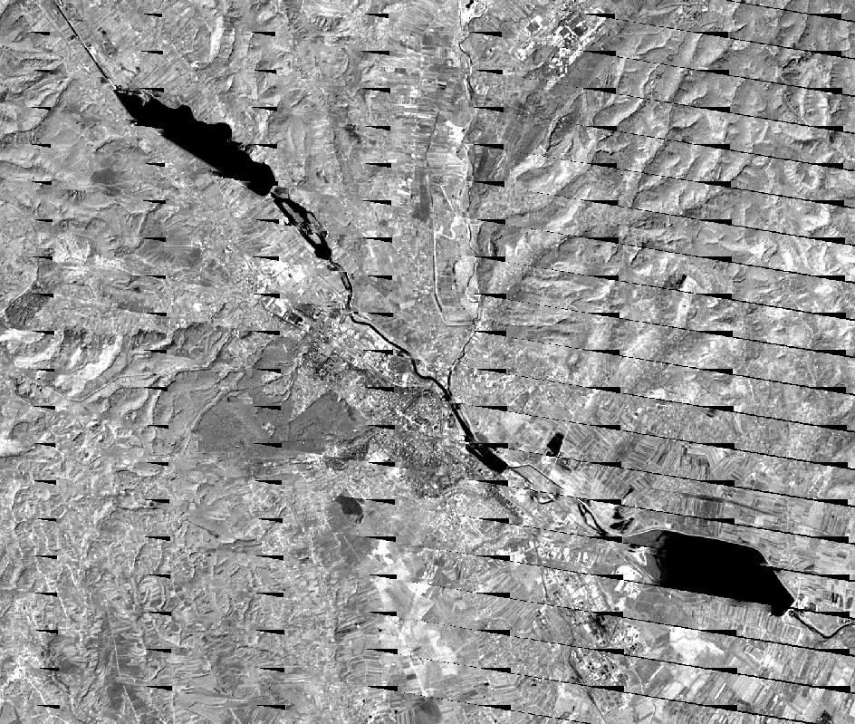
Banda 8 - pancromatică corectată
Banda 8 - Landsat 7 combinată cu Banda 8 - Landsat 8

Slide 12
    Schimbarea proiecției
Inițial, datele au stabilit sistemul de proiecție :
Universal Transverse Mercator (UTM) , zonele 34 și 35
World Geodetic System (WGS) 84 datum
Apoi au fost reproiectate în :
Stereo70 / S-42 (Pulkovo 1942)
EPSG 3844

Slide 13
Procesarea imaginilor satelitare
3

Slide 14
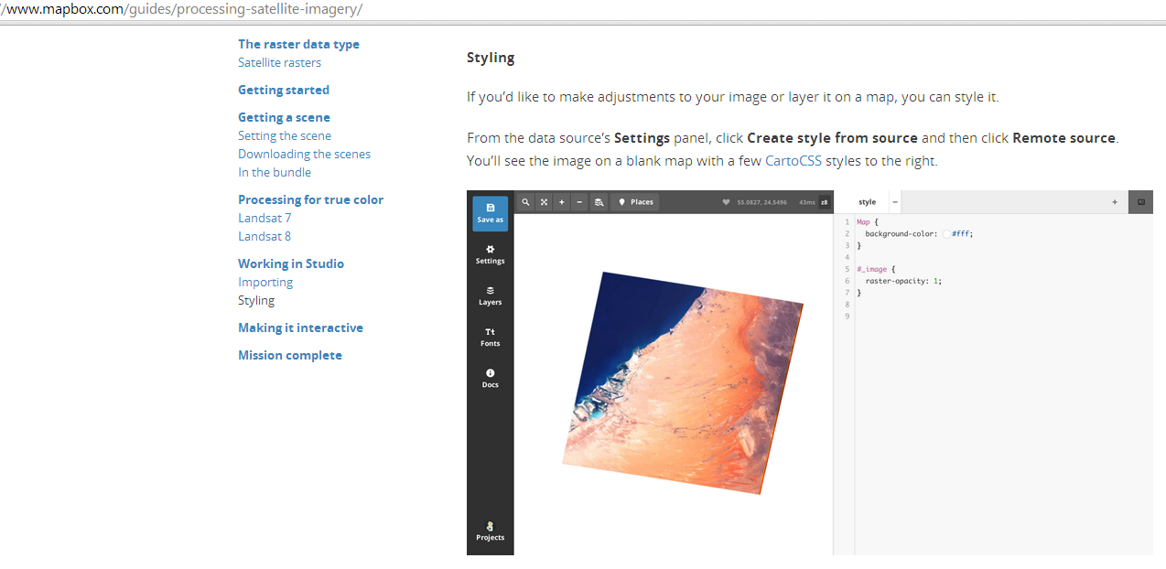
    Procesarea digitală
Prelucrarea digitală poate implica proceduri, precum :
formatarea și corectarea datelor
rectificarea/repararea imaginilor
perfecționarea sau îmbunătațirea imaginilor
clasificări de pixeli
validarea cu realitatea din teren

Slide 15
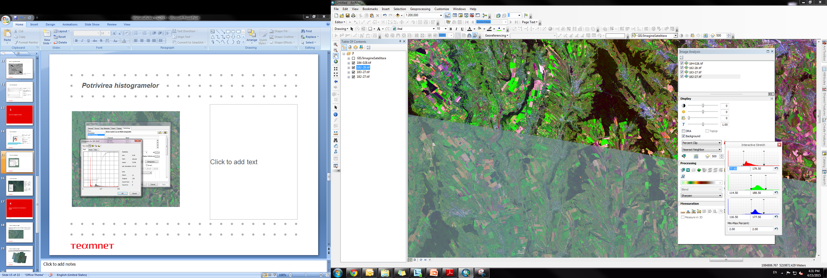
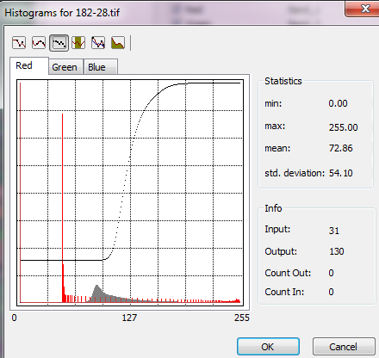
    Potrivirea histogramelor

Slide 16
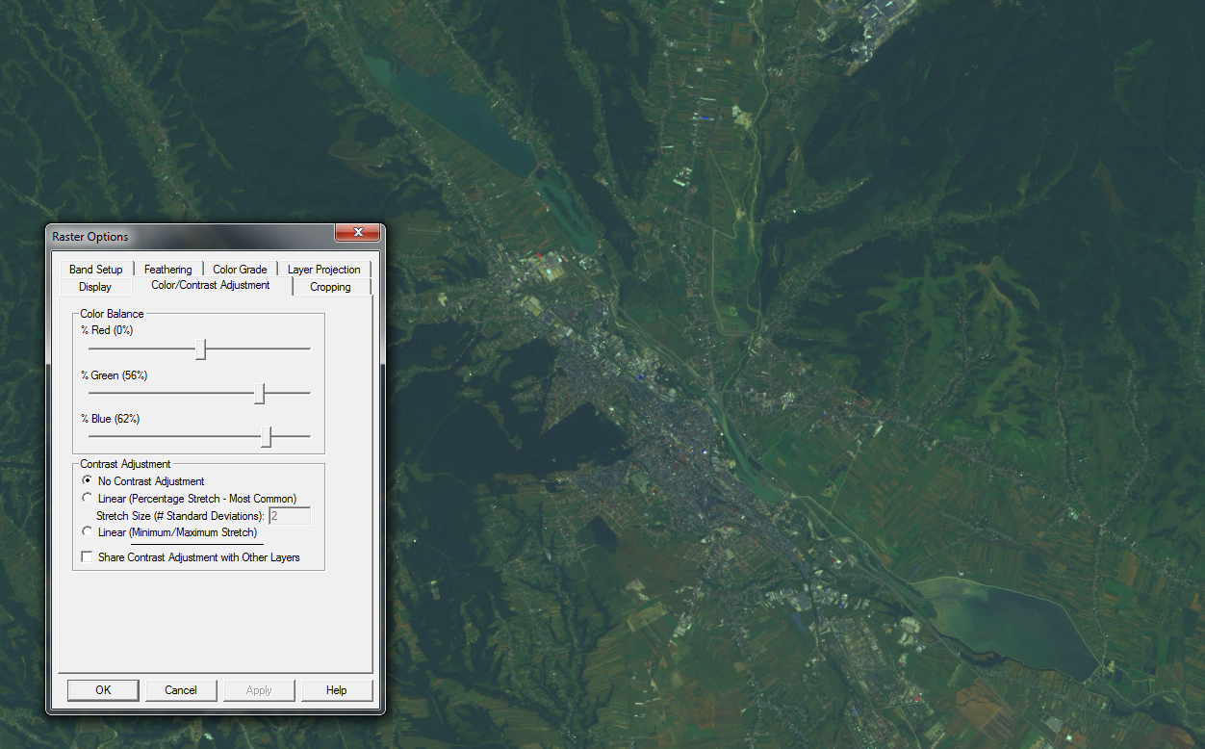
    Interpretarea vizuală
Notes:
Examinarea vizuală este un proces subiectiv, ce se bazează pe experiența analistului, ținându-se cont de formă, textură, umbre și tonuri de culoare.
Determinarea validității și a preciziei rezultatelor obținute din prelucrarea digitală poate fi dificilă.

Slide 17
Crearea și post-procesarea mozaicului de imagini
4

Slide 18
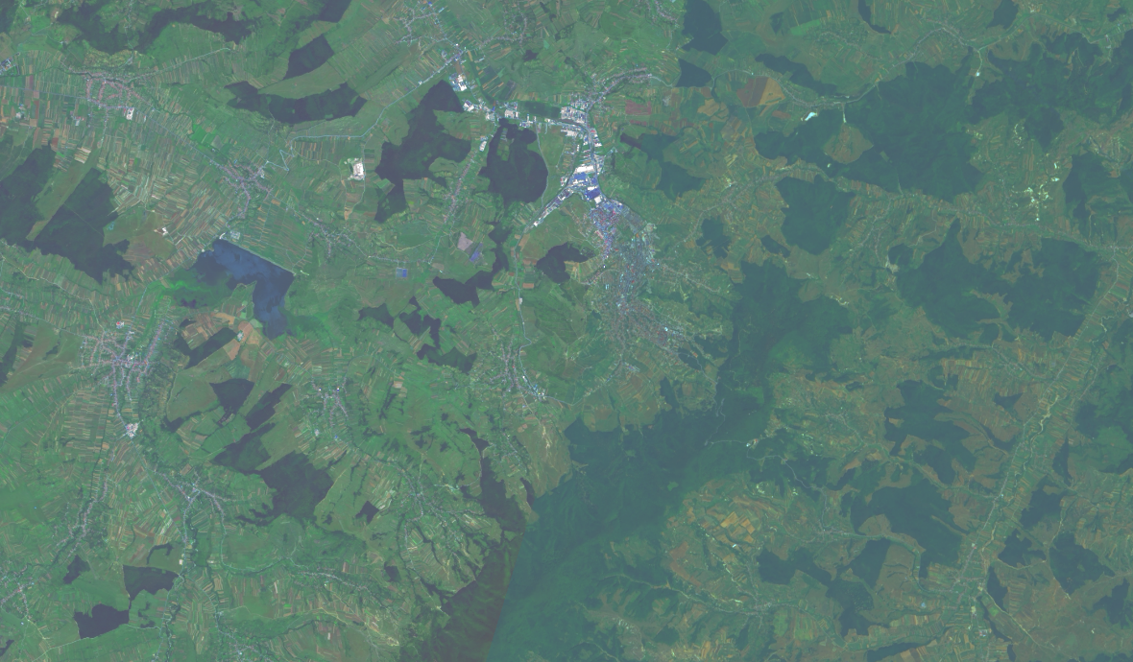
Crearea mozaicului de imagini
“Mozaicul digital este o imagine unitară rezultată prin asamblarea în mediu digital, într-un proiect cu aceleași proprietăți geometrice cu ale imaginilor componente, a cel puțin două scene sau subscene satelitare.”
Mihai Andrei Bogdan, 2007

Slide 19
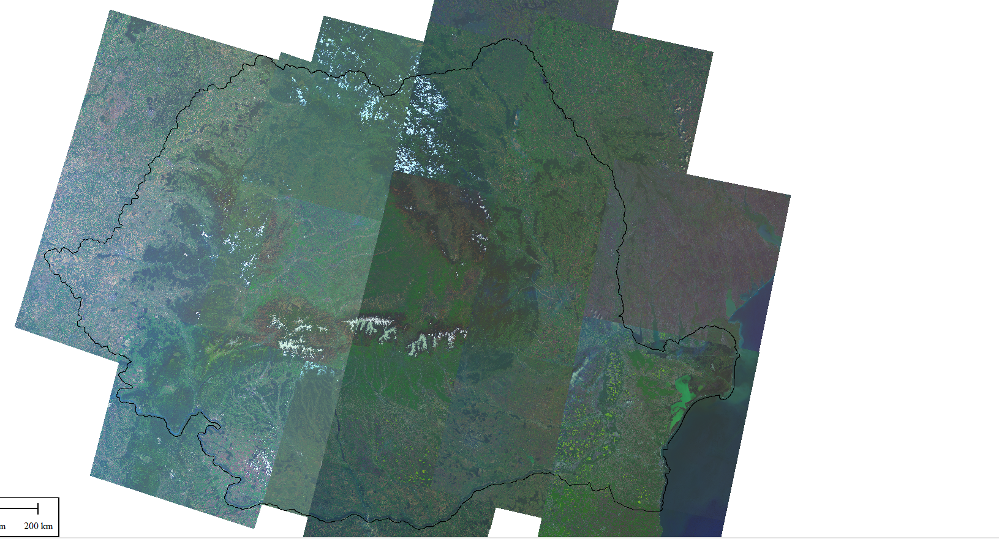
Crearea mozaicului de imagini

Slide 20
Concluzii
Există numeroase surse pe internet care ne pot ajuta în realizarea task-urilor
Existența unui numar mare de instrumente și software GIS atât libere, cât și proprietare pentru prelucrarea datelor satelitare
Un mozaic din imagini satelitare Landsat reprezintă cea mai avantajoasă metodă de realizare a unui fundal / bază de hartă deoarece nu implică nici un cost și acoperă cu date recente suprafețe mari într-un timp relativ scurt.

Slide 21
Resurse web
http://www.geo-spatial.org/tutoriale/landsat-gratuit
http://www.geo-spatial.org/articole/descarcarea-imaginilor-landsat-l1t-din-baza-de-date-earth-explorer-usgs
http://www.geo-spatial.org/articole/descarcarea-imaginilor-landsat-din-baze-de-date-accesibile-on-line-baza-de-date-global-land-cover-facility
https://www.mapbox.com/blog/putting-landsat-8-bands-to-work/
https://www.mapbox.com/guides/processing-satellite-imagery/
http://earthobservatory.nasa.gov/NaturalHazards/view.php?id=80853
http://earthobservatory.nasa.gov/blogs/elegantfigures/2013/10/22/how-to-make-a-true-color-landsat-8-image/?src=share
http://linfiniti.com/2009/09/image-mosaicking-with-gdal/

Slide 22
Mulțumesc!

